Slide 1

Creatividad e innovación

Slide 2

¿Qué es creatividad?
Nos referimos a creatividad cuando hablamos de procesos para generar nuevas ideas a través de una metodología mental para poder crear nuevos productos o servicios.
La creatividad es parte innata del ser humano, así mismo nos ayuda a solucionar problemas y encontrar nuevas formas de realizar actividades.
mejorar la capacidad de adaptarnos al entorno, desarrollar la comunicación, ayuda a salir de la misma rutina, ayuda a elevar la autoestima y combatir el estrés

Slide 3

¿Qué es innovación?
es la acción y efecto de innovar, es decir llevar a cabo la materialización de nuevas ideas en un producto o servicio ya existente o en su creación
impulsa la transformación y el crecimiento de las empresas
aprovecha los recursos de una manera mucho más eficiente, para poder obtener mayores beneficios

Slide 4


TIPOS DE INNOVACIONES
innovación en productos y servicios
Introducción en el mercado de nuevos productos o servicios. Incluye alteraciones significativas en las especificaciones técnicas, en los componentes, en los materiales, la incorporación de software o en otras características funcionales.
innovación en marketing
es la implementación de un nuevo método de comercialización que se caracteriza por importantes mejoras en el diseño del producto o en su envase, presentación o política de posicionamiento, promoción o precio, siempre que sea utilizado por primera vez por la empresa.

Slide 5


TIPOS DE INNOVACIONES
innovación organizacional
En concepto son las condiciones necesarias para que una empresa sea capaz de producir innovaciones y las condiciones necesarias para que una empresa sea capaz de producir innovaciones
innovación de procesos
Con esta tecnología, muchos de estos procesos pueden realizarse en forma cooperativa, reduciendo el tiempo necesario para ejecutarlos y mejorando la calidad de los mismos. Así, la regla “la información sólo puede estar en un solo lugar en un momento dado” se vuelve obsoleta.

Slide 6
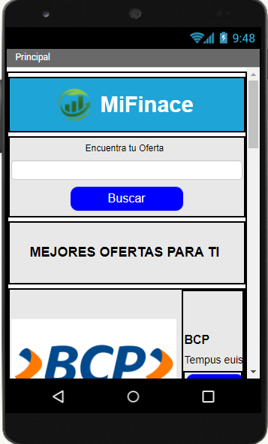
APP MiFinace
Aplicación para celular que presente información sobre las distintas entidades financieras.
En la actualidad se puede encontrar una gran cantidad de entidades financieras que ofrecen ofertas para préstamos, pero al tener tantas opciones y tener tan poco tiempo de tomar una decisión y aparte no tener información a la palma de tu mano se hace tedioso no poder elegir la mejor opción en el mercado.

Slide 7

CONCLUSION
La innovación trae como beneficios la reducción de tiempos y costos a mediano y largo plazo, mejoras de la productividad y calidad en los productos/ servicios, mejora la toma de decisiones trayendo consigo una mejor satisfacción en los clientes.
Estimula y promueve la participación de los trabajadores y poder diferenciarse en el mercado.

